Slide 1
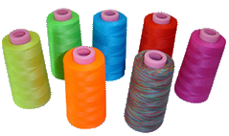
Vlákna v Jave
(základy paralelného programovania)
Róbert Novotný
robert.novotny@upjs.sk

Slide 2

Načo je dobré paralelné programovanie?
algoritmus je definovaný ako postupnosť krokov, ktorá sa vykonáva postupne (sekvenčne, sériovo)
softvér je implementáciou algoritmu, kde sa jednotlivé inštrukcie tiež vykonávajú sekvenčne
Čo keby sa niektoré inštrukcie dali vykonávať súčasne?
píšem text a zároveň kontrolujem pravopis
prehliadam web a zároveň sa mi prehráva zvuk

Slide 3
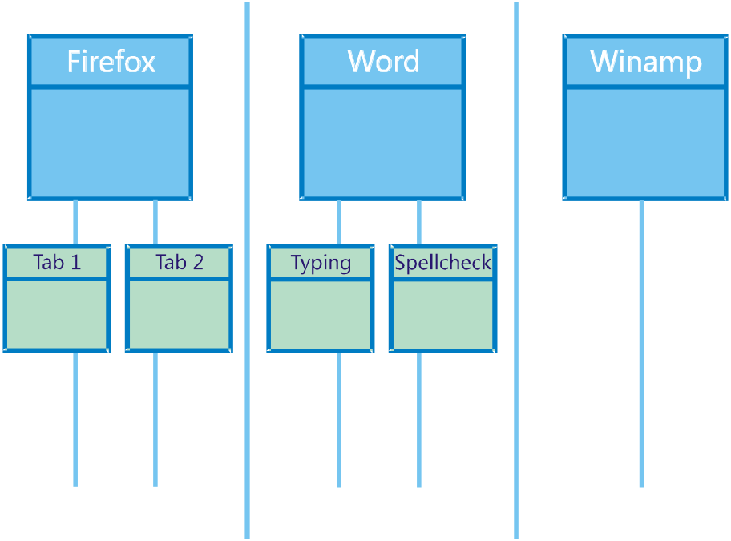
Paralelné vykonávanie inštrukcií
v súčasných operačných systémoch sa to už deje
máme totiž procesy – paralelne bežiace inštancie programov
  koľko procesov beží vo vašich notebookoch?
v rámci procesu môže paralelne bežať niekoľko vlákien (threads)
Každý proces pozostáva z minimálne jedného vlákna.

Slide 4
Java a vlákna
práca s vláknami bola braná do úvahy už pri návrhu Java platformy
  C: rozšírenie cez viacero knižníc; C#: na úrovni Javy; PHP a Python: neuvažuje sa
základné veci zabudované priamo do jazyka
  vlákna sú objekty
  základné koncepty vo viacerých štandardných balíčkoch
Thread synchronized lock mutex monitor Runnable queue wait-notify thread-safety critical section executor callable

Slide 5
Java a vlákna
ako spustiť viacero paralelných úloh?
viacerými spôsobmi (toť tradícia Javy)
vytvoriť úlohu, teda triedu implementujúcu java.lang.Runnable
do metódy run() uviesť kód, ktorý bude bežať paralelne
inštanciu spustiť exekútorom

Slide 6
Trieda implementujúca Runnable
public class NumberTask implements Runnable {
private int number;
public NumberTask(int number) {
this.number = number;
}
public void run() {
for(int i = 0; i < 3; i++) {
System.out.println(number);
}
}
}
trikrát vypíše na konzolu jedno číslo

Slide 7
Exekútor nevymáha majetok
exekútor je ,,služba", ktorej vieme zaslať viacero úloh
postará sa o ich paralelný beh
zvyčajne každú úlohu spustí v samostatnom vlákne
Aký je rozdiel medzi vláknom a úlohou?
úloha predstavuje kód (algoritmus), ktorý sa má vykonať paralelne
vlákna predstavujú paralelné behy úloh

Slide 8
Paralelný beh úloh v Jave
public static void main(String[] args) {
ExecutorService executor
= Executors.newCachedThreadPool();
NumberTask task1 = new NumberTask(24);
NumberTask task2 = new NumberTask(12);
System.out.println("Odosielam úlohu.");
executor.submit(task1);
System.out.println("Odosielam druhú úlohu.");
executor.submit(task2);
System.out.println("Úlohy odoslané.");
executor.shutdown();
}

Slide 9
Paralelný beh úloh v Jave
po odoslaní úlohy cez submit() sa úloha ihneď spustí paralelne v inom vlákne
po vykonaní všetkých úloh treba exekútora zastaviť (metóda shutDown())
  inak pobeží na pozadí jedno vlákno, ktoré spravuje úlohy a aplikácia neskončí
Odosielam úlohu.
24
24
Odosielam druhú úlohu.
12
Úlohy odoslané.
24
12
12
...

Slide 10
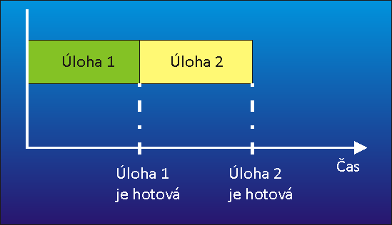
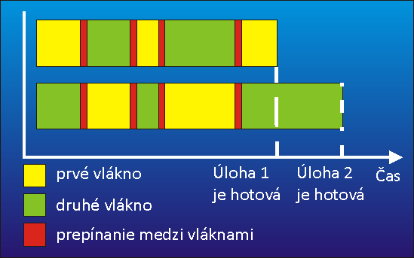

Procesy vs. vlákna
Bežný jednoúlohový systém
Geniálny viacúlohový systém
odkedy používam viacúlohový systém, moja bielizeň je voňavejšia!

Slide 11
Procesy vs. vlákna
Geniálny viacúlohový systém
na jednom procesore môže bežať v skutočnosti paralelne len jedno vlákno
  na dvoch dve atď
procesor budí ilúziu paralelnosti tým, že prepína vlákna medzi sebou
time-slicing – procesorový čas je rozdelený medzi jednotlivé vlákna

Slide 12
Paralelný beh úloh v Jave
prepínanie medzi vláknami je nedeterministické = náhodné
výpis čísel je pri každom spustení programu v inom poradí, môže sa prestriedavať...
jedna z tragédií: nedá sa spoliehať na poradie!
Odosielam úlohu.
24
24
Odosielam druhú úlohu.
12
Úlohy odoslané.
24
12
12
...
Odosielam úlohu.
24
Odosielam druhú úlohu.
12
12
Úlohy odoslané.
24
12
24
24
...

Slide 13
Thread – klasická trieda pre vlákna
úloha (= inštancia Runnable) bola zaslaná exekútorovi, ktorý ju spustil v paralelnom vlákne
exekútor je elegantný, ľahko sa s ním pracuje
staršia možnosť: úlohu podhodíme priamo vláknu, t. j. inštancii java.lang.Thread
na inštancii zavoláme metódu start()
public static void main(String[] args) {
Runnable úloha = new TicTacTask();
Thread vlákno = new Thread(úloha);
vlákno.start();
//aby sme videli, že kód beží paralelne:
while(true) {
System.out.println("Hlavné vlákno beží");
}
}

Slide 14
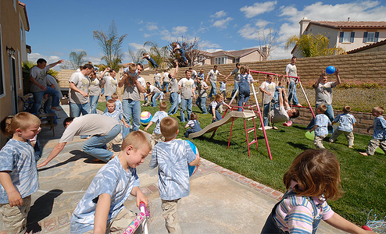
Procesy vs. vlákna
ak to preženieme s vláknami, môže sa stať, že aplikácia strávi čas prepínaním medzi nimi a neostane čas na skutočnú prácu
ak sa máte hrať s dvoma deťmi, je to (pomerne) ľahké
ak sa máte hrať s celou materskou škôlkou, strávite veľa času manažovaním detí, aby nepadali z okien, nebili sa...

Slide 15
Pozastavenie vykonávania úlohy (sleep)
čo ak chceme, aby sa úloha v istom momente na chvíľu pozastavila?
  príklad: vypíš číslo, čakaj, vypíš ďalšie
vlákno vykonávajúce úlohu môžeme uspať (sleep)
v metóde run() môžeme použiť
try {
TimeUnit.SECONDS.sleep(1);
} catch (InterruptedException e) { }
trieda TimeUnit má rôzne časové jednotky (SECONDS, MILLISECONDS...), v parametri sleep() uvedieme dĺžku spánku
výnimku budeme zatiaľ ignorovať

Slide 16

Donekonečna bežiace vlákna
naše vlákna bežali len krátku dobu
zadali sme im úlohu, vykonali ju a skončili
sú úlohy, ktoré bežia neustále:
  kontrola pravopisu
  prekresľovanie okna
implementácia je jednoduchá:
  kód v metóde run() pobeží v nekonečnom cykle
  while(true) {…}

Slide 17
Ukážka kódu vlákna
public class TicTacTask implements Runnable {
public void run() {
boolean isTic = false;
while(true) {
String ticOrTac = isTic ? "tik" : "tak";
System.out.println(ticOrTac);
isTic = !isTic;
try {
TimeUnit.SECONDS.sleep(1);
} catch (InterruptedException e) { }
}
}
}
Každú sekundu vypíše „tik“ alebo „tak“.
cyklíme sa do nekonečna: zabezpečíme priebežný beh vlákna
po vypísaní textu „zaspíme“ na sekundu
výnimku (ne)odchytíme, niekto totiž môže spiace vlákno prebudiť skôr než vyprší limit

Slide 18
Paralelný beh úloh v Jave
public static void main(String[] args) {
ExecutorService executor
= Executors.newCachedThreadPool();
TicTacTask task = new TicTacTask();
System.out.println("Odosielam úlohu.");
executor.submit(task);
// ... tu sa deje milión vecí ...
executor.shutdown();
}
shutdown() uzatvorí exekútor po dobehnutí všetkých úloh
  nové úlohy už nebudú prijímané
lenže naša úloha nikdy nedobehne!
táto aplikácia teda pobeží donekonečna

Slide 19
Ukončenie behu úlohy
shutdown() uzatvorí exekútor po dobehnutí úloh
shutdownNow() sa pokúsi prerušiť beh vlákien, v ktorých bežia úlohy
executor.shutdownNow();
ak namiesto shutdown() vložíme do aplikácie shutdownNow(), nič sa nestane!
Vlákno v Jave sa nedá odstreliť!

Slide 20
Ukončenie behu úlohy
vlákno bežiacej úlohy nie je možné odstreliť
kedysi bola možnosť (metóda Thread#stop()),
  objekty však mohli zostať v nekonzistentnom stave
úlohe možno navrhnúť, aby sa ukončila
shutdownNow() navrhne všetkým odoslaným úlohám v exekútore ukončenie
  ak úloha spí (sleep), vyvolá sa InterruptedException, ktorú odchytíme a ukončíme beh
  ak úloha nikdy nezaspí, musí aktívne volať statickú metódu Thread.currentThread().isInterrupted(), ktorá zistí, či nastalo prerušenie

Slide 21
Ukončenie behu úlohy
metóda shutdownNow() nastaví na vlákne úlohy príznak „mal by si sa ukončiť“
statické volanie Thread.currentThread().isInterrupted() zistí hodnotu príznaku a vynuluje ho
bežné volanie isInterrupted() len zistí hodnotu príznaku
volanie interrupted() zistí hodnotu príznaku a vynuluje ju

Slide 22
Ukážka ukončenia behu úlohy
public class HeartBeatTask implements Runnable {
public void run() {
while(true) {
System.out.println("Stále žijem.");
if(Thread.interrupted()) {
System.out.println("Koniec.");
return;
}
}
}
}
public static void main(String[] args)
throws Exception {
ExecutorService executor = ...
HeartBeatTask task = new HeartBeatTask();
executor.submit(task);
TimeUnit.SECONDS.sleep(2);
executor.shutdownNow();
}
spustíme "tlčúce" vlákno, uspíme hlavné vlákno na dve sekundy a potom tlčúce vlákno ukončíme

Slide 23
Odporúčanie pre písanie úloh
každá nekonečne bežiaca úloha musí mať vo vnútri cyklu
  buď kontrolu cez isInterrupted() / interrupted()
  alebo mať možnosť sa uspať cez TimeUnit.XXX.sleep()
v opačnom prípade je neodstreliteľná
samozrejme, každé vlákno dobehne po (násilnom) ukončení aplikácie

Slide 24
Poznámky k shutdown/shutdownNow
shutdown() ani shutdownNow() neblokujú beh hlavného vlákna
po zavolaní týchto metód sa teda nečaká na ukončenie úloh
ak chceme zastaviť exekútor a počkať na dobehnutie / odstrelenie úloh:
executor.shutdownNow();
executor.awaitTermination(1, TimeUnit.SECONDS)
zavoláme shutdown() / shutdownNow()
awaitTermination() počká daný čas
  vráti true, ak sa exekútor zatvoril pred
  uplynutím lehoty
blokujeme hlavné vlákno 1 sekundu

Slide 25
Procesy vs. vlákna
vieme, že každý proces pozostáva z minimálne jedného vlákna
vlákna zdieľajú spoločnú haldu (miesto, kde nažívajú objekty), procesy túto možnosť nemajú
  to je výhoda: pohodlná výmena dát
  to je najväčšia kliatba: nesprávne použitie vedie k nesmierne ťažkému ladeniu
ale každé vlákno má svoje vlastné lokálne premenné, do ktorých iné vlákna nevidia

Slide 26
Zdieľanie dát medzi vláknami
vlákna si môžu zdieľať dáta (keďže majú spoločný prístup k halde)
môže nastať viacero problémov:
  interferencia: viacero vlákien pristupuje naraz k rovnakým dátam
  nekonzistencia: jedno vlákno vidí dáta jedným spôsobom, iné vlákno vidí tie isté dáta inak
  uviaznutia: vlákno pracuje nad zdieľaným dátami a tým zablokuje ostatné vlákna

Slide 27
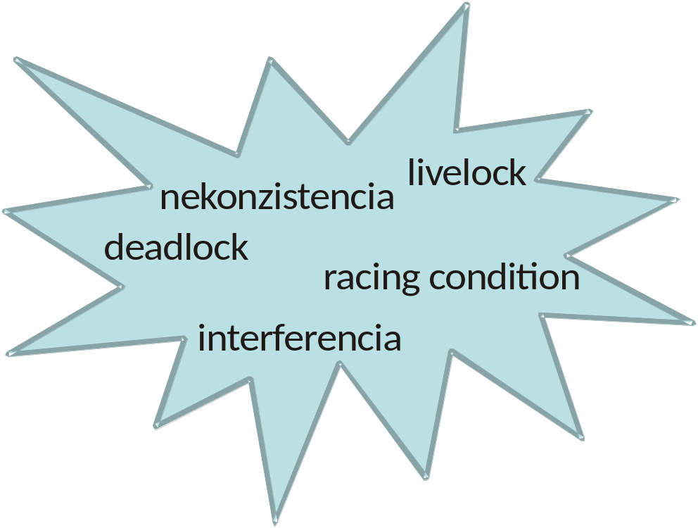

Spolupráca medzi vláknami 2
Niektoré problémy rieši synchronizácia!

Slide 28
Príklad, keď sa veci po..kazia
Majme dvoch stravníkov (= dve vlákna) pristupujúcich k rovnakej jedálni
Napriek zdanlivej paralelnosti sa v danej chvíli vykonáva len jediná inštrukcia (= riadok)
class Jedáleň {
int početObedov;
public obslúž(Stravník s) {
if(početObedov > 0) {
početObedov = početObedov--;
}
}
}
Niektoré „jednoduché“ operácie môžu byť postupnosťou viacerých operácií, aj keď to nie je zjavné:
početObedov-- => získaj hodnotu, zníž o 1, ulož hodnotu

Slide 29
Príklad, keď sa veci po..kazia
Majme na začiatku päť obedov:
Stravník Ignác | Stravník Gejza
jedáleň.obslúž()
if(početObedov > 0)
 | jedáleň.obslúž()
 | if(početObedov > 0)
získaj počet obedov (5)
 | získaj počet obedov (5)
 | zníž počet o jedna (4)
zníž počet obedov (4)
ulož novú hodnotu (4)
 | ulož novú hodnotu (4)
Lenže na konci máme mať len tri obedy!

Slide 30
Príklad, keď sa veci po..kazia
predošlý príklad ukázal 2 veci:
  zmena dát jedným vláknom sa nemusí prejaviť v druhom vlákne (nekonzistencia)
    ešte extrémnejšia situácia: každé vlákno beží na samostatnom jadre s nezávislými cache pamäťami. Zmena premennej sa nemusí prejaviť v pamäti RAM, ktorú vidia všetky vlákna.
  operácie vykonávané vláknami sa môžu prekrývať (interferencia)
    môžu (ale nemusia! a to je horor!) nastať konflikty, ktoré sú zdanlivo nevinné alebo neodladiteľné

Slide 31
Riešenie: kritická sekcia
vlákno si môže zdieľané dáta uzamknúť pre seba, vykonať s nimi, čo treba a potom ich uvoľniť.
ďalší negatívny príklad:
po treťom kroku ma plánovač úloh vypne a spustí druhé vlákno
mám rezeň na tanieri
vezmem príbor
slintám
napichnem rezeň
žujem
mám rezeň na tanieri
vezmem príbor
slintám
napichnem rezeň
žujem
zrazu zistím, že v prvom vlákne nemám čo napichnúť!

Slide 32
Riešenie: kritická sekcia
vezmem rezeň
zamknem sa s ním do kuchyne
vezmem príbor
zjem
vyjdem z kuchyne
kritická sekcia
kritická sekcia je úsek kódu, ku ktorému môže pristupovať najviac jedno vlákno
celá filozofia sa nazýva monitor
výlučný prístup jedným vláknom zabezpečíme zámkom na objekt, ktorý budeme modifikovať (tu: rezeň)
mutex lock (mutual exclusion, vzájomné vylúčenie) – zámok vzájomného vylúčenia

Slide 33
Synchronizované metódy
Metóda môže byť synchronizovaná
Celá metóda je potom kritickou sekciou, kde sa uzamkne celá inštancia triedy.
class Jedáleň {
int početObedov;
public synchronized obslúž(Stravník s) {
if(početObedov > 0) {
početObedov = početObedov--;
}
}
}
Synchronizovanú metódu na danej inštancii jedálne môže vykonávať najviac jedno vlákno.
Ak chce iné vlákno vykonávať tú istú metódu, plánovač úloh ho zaradí do fronty.
Analógia: horda ľudí pobehujúca pred kuchyňou a búchajúca na jej dvere.

Slide 34

Synchronizované sekcie kódu
Kritická sekcia by mala byť čo najkratšia.
Dlhé kritické sekcie = dlhšia doba vykonávania = dlhý pobyt v kuchyni = dlhé čakanie = nervóznejší ostatní ľudia.
Okrem toho: niekedy chceme uzamknúť aj iný objekt než seba
class Jedáleň {
int početObedov;
public obslúž(Stravník s) {
synchronized(this) {
if(početObedov > 0) {
početObedov = početObedov--;
}
}
}
}
blok synchronized umožňuje určiť kritickú sekciu
a umožňuje určiť objekt, ktorý sa uzamkne

Slide 35
Synchronizované sekcie kódu
Kedy synchronizovať?
Ak pracujem s dátami v inštančných premenných
  prístup k lokálnym premenným v metóde nemusí byť synchronizovaný
Ak pracujem s objektami, ktoré môžu byť zdieľané.
Synchronizovať môžeme
  kritickou sekciou (synchronize)
  explicitným uzamykaním (Lock)
  volatile mechanizmom (v špecifických prípadoch)

Slide 36

Atomické operácie
Niektoré operácie sú sami o sebe atomické:
teda buď sa vykonajú celé, alebo sa
nevykonajú vôbec.
Priradenie do premennej a získanie jej hodnoty je atomické:
  okrem primitívov typu double a long
  tie sú 64-bitové, priradenie je implementované ako dve 32-bitové operácie
ak je inštančná premenná označená ako volatile, priradenie a čítanie je vždy atomické
  i v prípade double a long
takáto premenná je navyše vždy viditeľná pre všetky vlákna
  napr. optimalizácia ukladania hodnoty do cache je vypnutá, hodnota sa vždy číta z hlavnej pamäte

Slide 37
Volatile ako mechanizmus synchronizácie
V špecifických prípadoch môže volatile nahradiť synchronizáciu
Volatile garantuje viditeľnosť zmien, ale nie atomicitu.
Použitie:
  Ak zápis do premennej nezávisí od jej predošlého obsahu
  Ak premenná nepredstavuje invariant vo vzťahu k iným premenným.
Príklady použitia:
  premenné slúžiace ako príznaky
  premenná predstavujúca aktuálny stav nezávislý na predchádzajúcich stavoch – vlákno meria teplotu, sleduje posledného prihláseného používateľa...
  v thread-safe beanoch s primitívnymi inštančnými premennými (o thread-safety o chvíľu!)

Slide 38
Volatile príznaky
iné vlákno môže zavolať shutdown(), t. j. meniť obsah premennej
aby doWork() ihneď uvidelo zmeny vo vyžiadanéVypnutie, označíme premennú ako volatile
máme jednorazový
prechod
false->true
v prípade preklápania
by sme niektoré
prechody zameškali
ak je to nežiadúce,
musíme
synchronizovať klasickými spôsobmi
volatile boolean vyžiadanéVypnutie;
...
public void shutdown() {
vyžiadanéVypnutie = true;
}
public void doWork() {
while (!vyžiadanéVypnutie) {
// pracuj
}
}

Slide 39
Synchronizované sekcie kódu
Trieda, ktorá sa správa korektne pri viacerých vláknach a kód, ktorý ju používa, nemusí túto korektnosť nijak špeciálne ošetrovať, sa nazýva thread-safe.
  sú formálne splnené požiadavky, ktoré predchádzajú interferenciám, deadlockom,
  zdieľané dáta sú synchronizované
Ak správne používame thread-safe triedu, tiež sme thread-safe.
Takto môžeme zdola vybudovať bezpečnú aplikáciu
Náznak svetového trendu: inštančné premenné sú zlé ;-)
  inštančné premenné sa majú nastaviť raz pri inicializácii triedy
  metódy z nich len čítajú, meniteľné dáta putujú v parametroch

Slide 40
Ako viem, či je trieda thread-safe?
Thread-safety treba dokumentovať!
Ak to v dokumentácii nie je, predpokladám, že trieda nie je thread-safe
Kategórie tried:
  nemeniteľné triedy (immutable): sú automaticky thread-safe
    keďže neposkytujú možnosť meniť dáta, nenastávajú problémy
  thread-safe: garantujú TS, pretože sú tak napísané – používajú synchronizáciu, ...
  obmedzene thread-safe: jednotlivé metódy sú TS, ale postupnosť volaní taká nie je (viď neskôr).
  kompatibilná s vláknami: ak použijeme externú synchronizáciu (k inštancii pristupujeme cez kritické sekcie...), máme TS
  nekompatibilná: ani pri použití synchronizácie nemáme TS

Slide 41
Kolekcie a thread-safety
Častý príklad: kolekcie (zoznamy, množiny...)
  štandardné implementácie nie sú bezpečné
    niekto mi môže zmeniť zoznam, keď cez neho prechádzam
    dve vlákna môžu vkladať do rovnakého poľa v útrobách ArrayListu – ten sa rozpadne
  prístup k nim treba synchronizovať, ale jestvujú aj iné možnosti

Slide 42
Thread-safe triedy a zvyšok
riešenie z doby kamennej (Java 1.0):
  zoznamu zodpovedá trieda java.util.Vector
  pre mapu máme java.util.Hashtable
  pre množinu máme... nič
    môžeme si nasimulovať vektorom
tieto triedy sú thread-safe
  bežná otázka na interview: aký je hlavný rozdiel medzi ArrayList-om a Vectorom?
lenže tak, že všetky metódy sú synchronized
  to je to nesmierne pomalé
  rádovo 10-krát pomalšie oproti iným riešeniam
  dlho sa totiž čaká na uvoľnenie zámku
tieto triedy sú zastaralé, nie je dôvod ich používať, jestvujú oveľa lepšie spôsoby
Vector
Hashtable

Slide 43
Thread-safe triedy a zvyšok
trieda java.util.Collections má statické metódy
vedia obaliť kolekciu a vrátiť jej thread-safe verziu
  Collections.synchronizedList(zoznam)
  Collections.synchronizedSet(množina)
  Collections.synchronizedMap(mapa)
  a pre zvyšné interfejsy kolekcií
problém:
  s takýmito kolekciami nemusíme pracovať v kritickej sekcii
  ale: prechádzať ich musíme v kritickej sekcii
    inak nedefinovaný stav

Slide 44
Thread-safe kolekcie a zvyšok
synchronizácia platí len pre jednotlivé operácie
Set<String> mená = Arrays.asList("Ringo", "John",
"George", "Paul");
Set<String> synchroMená = Collections.synchronizedSet(mená);
for(int i = 0; i < synchroMená.size(); i++) {
System.out.println(synchroMená.get(i));
}
podmienka i < synchroMená.size() vo for cykle sa overuje v každej iterácii
čo ak zistíme, že veľkosť je 5 a iné vlákno nám po overení podmienky vymaže posledný prvok? => NullPointerException
iterovanie musí byť v kritickej sekcii!

Slide 45
Thread-safe kolekcie a zvyšok
iterovanie musí byť v kritickej sekcii!
synchronized(synchroMená) {
for(int i = 0; i < mená.size(); i++) {
System.out.println(mená.get(i));
}
}
synchronized(synchroMená) {
for(String meno : mená) {
System.out.println(mená.get(i));
}
}
problém: kým jedno vlákno iteruje, ostatné musia čakať...

Slide 46
Thread-safe kolekcie a zvyšok
čo sa stane, ak by sme zabudli na kritickú sekciu?
  skrátený for cyklus používa v skutočnosti iterátory (metóda iterator() vracajúca java.util.Iterator)
  tie sú fail-fast – ak sa zmení kolekcia, cez ktorú iterujú, vyhodia výnimku ConcurrentModificationException
ak iterujeme klasickým for cyklom, môžu sa diať divné veci!
  zrada!
  môžu sa vracať záhadné null hodnoty
  celkovo sa to môže správať záhadne a nepredvídateľne

Slide 47
Thread-safe kolekcie a zvyšok
synchronizované kolekcie sú len obmedzene thread-safe
jednotlivé operácie sú thread-safe
postupnosti operácii však už nie!
// vkladajme prvok do mapy, len keď v nej nejestvuje
Map mapa = Collections.synchronizedMap(new HashMap());
if (!mapa.containsKey(key)) {
mapa.put(key, value);
}
takýto kód musíme mať v kritickej sekcii
budí sa mylný dojem, že stačí mi takto synchronizovať a mám pokoj, ale s týmto mi nepomôže nik!
čo ak po overení podmienky a ešte pred vložením prvku iné vlákno vloží prvok s rovnakým kľúčom?

Slide 48
Nevýhody synchronizovaných kolekcií
zdanlivo sa s nimi pracuje jednoducho
škálovateľnosť (= efektivita pri narastajúcom počte súčasných použití) klesá
synchronizované kolekcie, vektory a hašovacie tabuľky podporujú prácu len s jediným zámkom:
  v danej chvíli môže s kolekciou narábať jediné vlákno
  ostatné musia čakať
dokonca smutný protipríklad:
  použitím synchronizovanej mapy chceme implementovať cache, do ktorej ukladáme často používané dáta, aby sme urýchlili prístup
  môže sa stať, že vlákna budú čakať na získanie dát z cache dlhšie než by trvalo ich nové vytvorenie

Slide 49
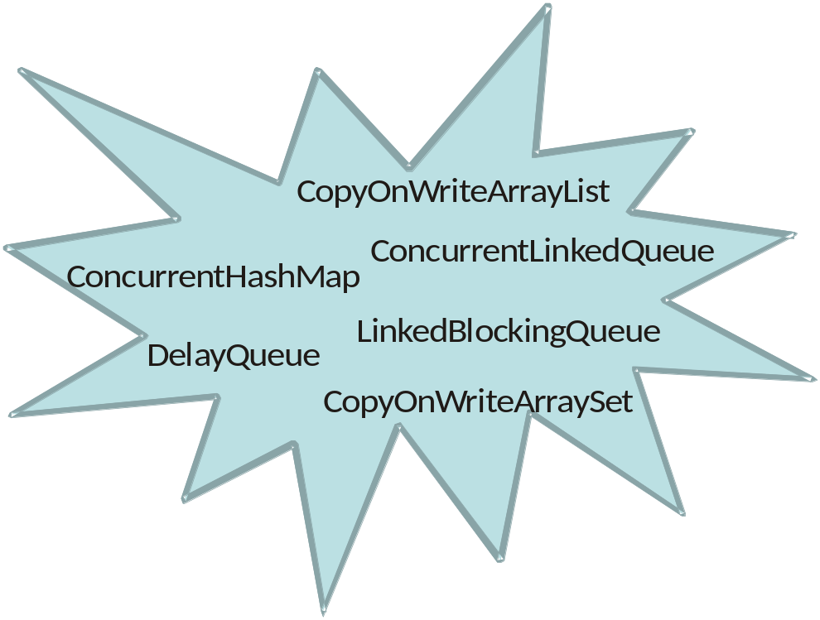
Konkurentné kolekcie
našťastie máme konkurentné kolekcie
konkurentné kolekcie majú operácie implementované nad špeciálnymi algoritmami, ktoré podporujú paralelný prístup
sú prirodzene a automaticky thread-safe

Slide 50
Konkurentné kolekcie
zoznam: java.util.concurrent.CopyOnWriteArrayList
  užitočný, ak zoznamom prechádzame oveľa častejšie než ho modifikujeme
  pracuje nad poľom – zmeny vytvárajú na pozadí nové pole
  iterovanie: na začiatku sa vytvorí kópia poľa, nad ktorou sa iteruje. Ak sa počas iterovania pole zmení, iteráciu to neovplyvní
množina: java.util.concurrent.CopyOnWriteArraySet
  analogický k zoznamu
mapa: java.util.concurrent.ConcurrentHashMap
  získavanie prvkov zvyčajne neblokuje
  operácie získavania a modifikovania sa môžu prekrývať
  získavanie zodpovedá stavu po poslednej ukončenej modifikácii
  pracuje nad viacerými hašovacími tabuľkami, ktoré sú interne uzamykané jednotlivo

Slide 51
Konkurentné kolekcie
front pevnej dĺžky: java.util.concurrent.ArrayBlockingQueue
  kolekcia FIFO (prvý vložený prvok bude aj prvým vybratým)
  prázdny front => vyberanie prvkov čaká na naplnenie zoznamu
  plný front => vkladanie prvkov čaká na vyprázdnenie
  dĺžka frontu je nemenná, nikdy sa nezväčšuje
  dobré pre problém producent-konzument
všeobecný front: java.util.concurrent.ConcurrentLinkedQueue
  typická trieda pre kolekciu zdieľanú viacerými vláknami
  FIFO
  neobmedzená dĺžka
k dispozícii aj ďalšie fronty:
  prioritné fronty, synchrónne (výbery spárované s vkladaniami)...

Slide 52
Koordinácia vlákien
behy úloh vo vláknach možno koordinovať
základné operácie:
  interrupt – navrhne vláknu úlohy, aby sa ukončilo
  sleep – vlákno sa uspí na nejaký čas
  yield – vlákno sa dobrovoľne vzdá procesorového času v prospech ostatných vlákien
  join – vlákno sa spustí až po dobehnutí iného vlákna
  wait-notify – vlákno sa uspí a čaká, kým ho niekto neupozorní
nesprávne použitie môže vyvolať mnoho ťažko laditeľných problémov: deadlock, livelock...

Slide 53
Prerušenie behu vlákna – interrupt
ak úloha beží v exekútore, volanie shutdownNow() preruší všetky vlákna
ak úloha beží vo vlákne, zavolaním interrupt() na inštancii Threadu navrhnem vláknu ukončenie
platia tie isté odporúčania ako pri shutdownNow()
public static void main(String[] args)
throws Exception {
TicTacTask task = new TicTacTask();
Thread ticTacThread = new Thread(task);
ticTacThread.start();
TimeUnit.SECONDS.sleep(2);
ticTacThread.interrupt();
}

Slide 54
Uspanie vlákna – sleep
v úlohe môžem zavolať TimeUnit.[časováJednotka].sleep()
ak mám inštanciu vlákna, môžem na nej zavolať sleep() priamo.
v parametri udám milisekundy
public static void main(String[] args)
throws Exception {
TicTacTask task = new TicTacTask();
Thread ticTacThread = new Thread(task);
ticTacThread.start();
// uspím hlavné vlákno
TimeUnit.SECONDS.sleep(2);
// uspím tik-tak vlákno na 4 sekundy
ticTacThread.sleep(4000)
}

Slide 55
Vzdanie sa procesorového času – yield
úloha sa môže na chvíľu dobrovoľne vzdať procesorového času
galatne uvoľní procesor iným vláknam
na rozdiel od sleep(), kde zadávame čas, tuto je na zvážení procesora, ako dlho nechá vlákno čakať
v úlohe zavoláme Thread.currentThread().yield()
ak máme inštanciu Thread-u, môžeme yield() volať priamo na nej
praktické použitie veľmi zriedkavé

Slide 56

Spustenie vlákna po dobehnutí iného vlákna
vlákno sa môže spustiť po dobehnutí iného vlákna
metóda t.join() – aktuálne vlákno sa spustí po dobehnutí vlákna t
funguje len na Threadoch, ale vieme nasimulovať aj v exekútorovi
hlavný bežec začne bežať po dobehnutí prvého vlákna:
public static void main(String[] args)
throws InterruptedException {
Thread prvéVlákno = ...
prvéVlákno.start();
prvéVlákno.join();
for (int i = 0; i < 10; i++) {
System.out.println("Hlavný bežec beží "
+ i + ". kolo.");
}
}

Slide 57
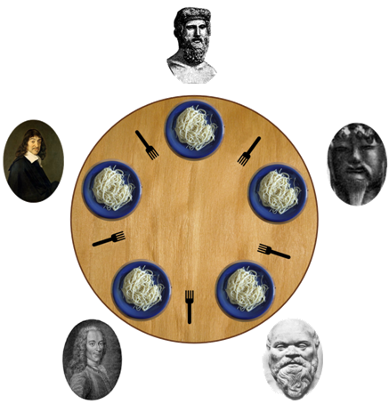
Ďalšie problémy pri koordinácii vlákien
problém obedujúcich filozofov (Dijkstra, 1965)
pri stole sedí päť filozofov, ktorí
  buď osamote uvažujú
  alebo jedia špagety
filozofovia majú po ľavici a pravici 1 vidličku
špagety jedia 2 vidličkami
použiť môžu len vidličky po ľavici a pravici (žiadne naťahovanie cez stôl!)
filozofovia medzi sebou nekecajú

Slide 58
Obedujúci filozofovia a deadlock
čo ak každý filozof schytí vidličku po ľavici?
každý filozof začne čakať na vidličku po pravici, aby mohol jesť
lenže tie sú obsadené!
Descartes čaká, kým mu Voltaire uvoľní vidličku, lenže ten čaká na Platóna... Socrates čaká na Descarta
Uviaznutie! Deadlock!
filozofovia zvádzajú súboj o obsadenie vidličky, lenže víťaz závisí od načasovania vlákien. To je nedeterministické:
Race Condition!

Slide 59
Podmienky pre výskyt deadlocku
„Ak sa na križovatke stretnú dve súpravy, obe sú povinné zastaviť. Súprava môže pokračovať v jazde až po tom, čo druhá súprava opustí križovatku.“
-- nelogický železničný zákon v Kansase
vzájomné vylúčenie: prostriedok (dáta) môže využívať najviac jedno vlákno (vidličku drží len 1 filozof)
drží a čaká: vlákno drží jeden prostriedok a čaká na iný (filozof drží jednu vidličku a čaká na druhú)
vylúčenie preemptívnosti: vlákno sa musí vzdať prostriedku dobrovoľne. Nie je k dispozícii spôsob, ktorým je možné odobrať vláknu prostriedok. (filozofovi nemôže nik odňať vidličku)
cyklické čakanie: dve či viac vlákien tvoria cyklickú postupnosť, kde jedno vlákno čaká na prostriedok držaný nasledujúcim vláknom v postupnosti (Descartes čaká na Voltaira, ... čaká na Descartesa)

Slide 60
Oprava deadlocku a livelock
zavedie sa časový limit
ak filozof drží ľavú vidličku a do piatich minút sa neuvoľní pravá vidlička, musí ľavú vidličku položiť
potom musí ďalších päť minút uvažovať
zbavíme sa uviaznutia
čo ak všetci naraz prídu k stolu, naraz zdvihnú ľavé vidličky, po piatich minútach ich položia a potom čakajú päť minút, potom opäť naraz zdvihnú ľavé vidličky...
Livelock! Vlákna pracujú, ale systém prešľapuje na mieste.

Slide 61
Obedujúci filozofovia
čo ak máme dvoch filozofov sediacich oproti (napr. Descartesa a Konfucia), ktorí rýchlo jedia a rýchlo uvažujú?
každý vezme dve vidličky
najedia sa a odložia ich
ale predtým než sa dostanú k vidličkám ostatní, ich opäť chytia
Starvation! Vyhladovanie!
ostatní traja filozofovia smutne sedia a hladujú
problém je s načasovaním: ak procesor uprednostňuje niektoré vlákna, ostatné môžu čakať veľmi dlho

Slide 62
Riešenie obedujúcich filozofov
zavedenie čašníka
  filozof musí požiadať čašníka o povolenie zobrať si vidličku
  najprv si berie ľavú a potom pravú
očíslovanie vidličiek a filozofov
  filozof najprv berie vidličku s nižším číslom a potom s vyšším číslom
  odkladá najprv vyššiu vidličku, až potom nižšiu
  ak sa všetci vrhnú na jedenie naraz, piaty filozof bude musieť čakať
a mnohé iné riešenia (prístup Chandy-Misra...)

Slide 63

Typická úloha: producent-konzument
Majme sklad (s obmedzenou kapacitou)
  dodávateľ doň vkladá palety s tovarom
  odberatelia ich vyberajú
Dodávateľ je producent – vkladá do kontajnera položky, ak je voľné miesto
Odberateľ je konzument –
vyberá z kontajnera položky,
ak tam nejaké sú.
dve paralelne bežiace úlohy
pracujú nad zdieľaným frontom
s pevnou dĺžkou
Ako zabezpečiť konzistentnosť dát?

Slide 64
Podpora producenta-konzumenta v Jave
v Jave existuje priama podpora: interfejs java.util.concurrent.BlockingQueue
kolekcia podporujúca front presne spĺňajúci požiadavky nášho skladu
implementácia java.util.concurrent.LinkedBlockingQueue
  umožňuje špecifikovať kapacitu
  ak je front plný, ďalšie vkladanie čaká dovtedy, kým sa neuvoľní miesto
  ak je front prázdny, vyberanie čaká dovtedy, kým sa neuvoľní miesto
  navyše je to kolekcia, môžeme používať klasické metódy (add, remove, iterácie...)
nemusíme používať žiadnu synchronizáciu

Slide 65
Producent v Jave
class Producent implements Runnable {
private final BlockingQueue<String> front;
Producer(BlockingQueue<String> front) {
this.front = front;
}
public void run() {
try {
while(true) {
front.put( ... );
}
} catch (InterruptedException ex) {
// niekto nás prerušil
}
}
}

Slide 66
Konzument v Jave
class Konzument implements Runnable {
private final BlockingQueue<String> front;
Konzument(BlockingQueue<String> front) {
this.front = front;
}
public void run() {
try {
while(true) {
String s = front.take( ... );
}
} catch (InterruptedException ex) {
// niekto nás prerušil
}
}
}

Slide 67
Príklad s dvoma konzumentami
public class Tester {
public static void main(String[] args) {
BlockingQueue front = new LinkedBlockingQueue();
Producent p = new Producent(front);
Konzument c1 = new Konzument(front);
Konzument c2 = new Konzument(front);
new Thread(p).start();
new Thread(c1).start();
new Thread(c2).start();
}
}

Slide 68
Viac o exekútoroch
exekútor ExecutorService podporuje 2 typy úloh:
  objekt typu Runnable (ak nepotrebujeme výsledok)
  objekt typu Callable (metóda vracia výsledok)
vykonávateľovi zašleme úlohu
  metóda submit()
úloha sa hneď začne vykonávať paralelne a niekedy v budúcnosti vráti výsledok
submit() vracia inštanciu budúceho výsledku Future
z inštancie Future vieme získať výsledok metódou get() Jej zavolanie počká na dobehnutie úlohy.

Slide 69
Paralelný beh úloh v Jave
príklad: úloha vygeneruje päť náhodných čísiel, pred každým počká sekundu a vráti ich súčet.
public class Task implements Callable<Integer> {
public Integer call() throws Exception {
Random random = new Random();
int sum = 0;
for (int i = 0; i < 5; i++) {
System.out.println("Suma je zatiaľ " + sum);
TimeUnit.SECONDS.sleep(1);
sum = sum + random.nextInt(50);
}
return sum;
}
}

Slide 70
Paralelný beh úloh v Jave
Odošleme úlohu cez submit()
Volanie get() na budúcom výsledku čaká na dobehnutie – blokuje hlavné vlákno, kým nie je k dispozícii výsledok
public static void main(String[] args) {
try {
ExecutorService executor = Executors.newFixedThreadPool(1);
WaitTask task = new WaitTask();
System.out.println("Odosielam úlohu.");
Future<Integer> result = executor.submit(task);
System.out.println("Úloha odoslaná.");
System.out.println("Výsledok: " + result.get());
executor.shutdown();
} catch (ExecutionException e) {
System.out.println("Chyba pri získavaní výsledku.");
} catch (InterruptedException e) {
System.out.println("Čakajúce vlákno bolo prerušené.");
}
}

Slide 71

Rôzne druhy exekútorov
exekútor oddeľuje úlohu od spôsobu jej vykonania
typická implementácia: thread pool - zásoba vlákien
Príklad: zákazníci a pokladne v [vložte obľúbený obchod]
úloha: zákazník, ktorý chce platiť (task)
odbavovateľ: pokladňa (beží a odbavuje zákazníkov)
máme zásobu otvorených
pokladní (thread pool)
niektoré sú voľné, niektoré nie
ak je zákazníkov veľa, otvoria sa
nové pokladne (ale nemáme ich
neobmedzený počet)
ak je zákazníkov málo, pokladne
zívajú prázdnotou, prípadne sa zatvoria

Slide 72
Ako získať konkrétneho exekútora
statické metódy na triede java.util.concurrent.Executors
newFixedThreadPool(int X) | nový exekútor s pevným počtom vlákien obchod s X pokladňami, ktoré sú vždy otvorené a nikdy sa nezatvoria
newSingleThreadPool() | nový exekútor s jediným vláknom
newCachedThreadPool() | nové vlákna vytvára podľa potreby, vlákna ležiace ladom po istom čase zatvorí, recykluje odpočívajúce vlákna
newScheduledThreadPool() | pool, ktorý umožňuje plánované spúšťanie, opakované späšťanie, či odkladať spustenie o nejaký čas
ďalšie užitočné metódy:
callable(Runnable r) | prevedie inštanciu Runnable na Callable, ktorá vracia null, keď dobehne
callable(Runnable r, V result) | to isté, po dobehnutí vráti výsledok

Slide 73
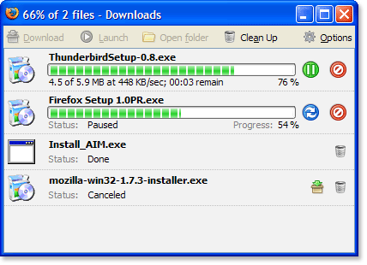
Ďalšie úlohy pre synchronizáciu vlákien
chceme sťahovať veľa súborov z internetu paralelne
po skončení sťahovania ukončiť aplikáciu
Čiže:
  z hlavného vlákna chceme
  naraz spustiť veľa vlákien
  a po dobehnutí
  všetkých vlákien
  vykonať nejakú činnosť.

Slide 74
Paralelný beh a ukončenie vlákien I.
vytvoríme veľa vlákien
hlavné vlákno join()-neme na každé z vlákien
public static void main(String[] args) {
for(int i = 0; i < 17; i++) {
Thread t = new Thread(…);
// spustíme vlákno
t.start();
// hlavné vlákno počká, tým t neskončí
t.join();
}
System.out.println("Vlákna dobehli.");
}

Slide 75
Paralelný beh a ukončenie vlákien II.
ak používame úlohy implementujúce Runnable, k joinu nemáme prístup
úloha môže po dobehnutí znížiť globálne počítadlo o 1
počítadlo má na začiatku takú hodnotu, koľko úloh pobeží paralelne
hlavné vlákno môže aktívne kontrolovať, či má počítadlo hodnotu 0
alebo použijeme wait-notify z problému producent-konzument. Hlavné vlákno bude spať, úlohy ho budú zobúdzať

Slide 76

Paralelný beh a ukončenie vlákien III
trieda java.util.concurrent.CountDownLatch
viacpolohová západka s odpočítavaním
na začiatku nastavíme na danú hodnotu
každé vlákno po dobehnutí zníži hodnotu o 1
hlavné vlákno zatiaľ čaká, kým hodnota nedosiahne nulu
latch je thread-safe, nemusíme používať kritickú sekciu

Slide 77
Paralelný beh a ukončenie vlákien
public class Task implements Callable<Integer> {
private CountDownLatch latch;
private int[] data;
public Task(CountDownLatch latch, int[] data) {
this.latch = latch;
this.data = data;
}
public Integer call() throws Exception {
int min = Integer.MAXINT;
for (int i = 0; i < 5; i++) {
if(data[i] < min)
min;
}
latch.countDown();
return min;
}
}
po dobehnutí úlohy znížime počítadlo

Slide 78
Paralelný beh a ukončenie vlákien
public static void main(String[] args)
throws InterruptedException
{
int[] pole1 = {1, 6, 2, 9, 5};
int[] pole1 = {3, 4, 1, 4, 18};
int početÚloh = 2;
CountDownLatch stopSignal = new CountDownLatch(početÚloh);
ExecutorService executor
= Executors.newFixedThreadPool(početÚloh);
executor.submit(new Task(stopSignal, pole1));
executor.submit(new Task(stopSignal, pole2));
stopSignal.await();
}
čakáme, kým počítadlo nedosiahne nulu = kým nedobehnú úlohy

Slide 79
Paralelný beh a ukončenie vlákien IV
executor.invokeAll(Collection<Callable<T>> úlohy)
exekútorovi podhodíme kolekciu úloh, ktoré vykoná
metóda blokuje vlákno, ktoré ju zavolalo, kým nedobehnú všetky úlohy
  úloha môže skončiť normálne
  alebo hodiť výnimku
po zavolaní invokeAll() teda čakáme, až kým neskončia všetky úlohy

Slide 80
Paralelný beh a ukončenie vlákien
// sťahujeme v piatich vláknach
Executor executor
= Executors.newFixedThreadPool(5);
// pripravíme si zoznam úloh
Collection<Callable<Object>> tasks
= new LinkedList<Callable<Object>>();
// stiahneme osem skladieb albumu
for(int i = 0; i < 8; i++) {
Callable<Object> task
= new Mp3Download("track" + i + ".mp3");
tasks.add(task);
}
executor.invokeAll(tasks);
// výpis prebehne po dobehnutí všetkých sťahovaní
System.out.println("Album stiahnutý");

Slide 81
Paralelný beh a ukončenie vlákien IV
executor.invokeAny(Collection<Callable<T>> úlohy)
metóda blokuje vlákno, ktoré ju zavolalo, kým nedobehne aspoň jedna úloha
  úloha môže skončiť normálne
  alebo hodiť výnimku
následne sú ostatné úlohy ukončené
po zavolaní invokeAll() teda čakáme, až kým neskončí aspoň 1 úloha

Slide 82
Prevod medzi Runnable a Callable
Runnable nevracia výsledok, má metódu run()
Callable vracia výsledok, má metódu call()
ak má inštancia Runnable vrátiť po dobehnutí null
Runnable task = new VýpisSprávyTask();
Callable<Object> callableTask = Executors.callable(task)
ak má vrátiť implicitnú hodnotu:
Callable<String> c = Executors.callable(task, "Hotovo");
// po dobehnutí vráti metóda get() reťazec Hotovo

Slide 83
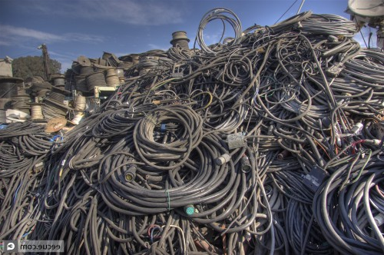
Zhrnutie
vláknové programovanie je na prvý pohľad hrozné
  strašne zle sa ladí
  treba myslieť súčasne na veľa vecí
  treba pri ňom rozmýšľať – princíp "natrieskam-dajak bude" nefunguje, pretože aplikácia chvíľu beží a o chvíľu vytuhne
  nástroje nám s ním neveľmi pomôžu
na druhej strane sa mu nevyhneme
  frekvencia jadier sa už zvyšovať
  nebude
  budú sa len pridávať jadrá
Java poskytuje množstvo
vysokoúrovňových tried, ktoré
prácu uľahčujú a abstrahujú od
detailov

